Slide 1
上一讲回顾
目标距离测量
1、脉冲法测距
2、调频法测距

Slide 2
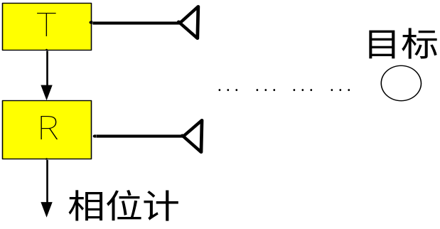

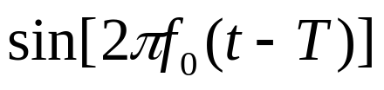
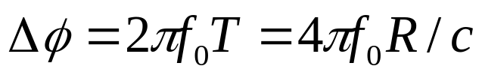
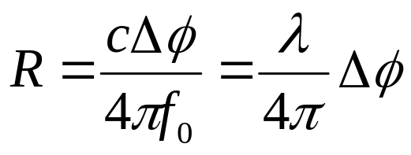
§4.3 相位法测距
一、基本原理
  通过测量收、发信号之间的相位差来测距
  发射信号
  接收信号
  相位差
  目标距离
相位检波器提取
通常大于2π

Slide 3



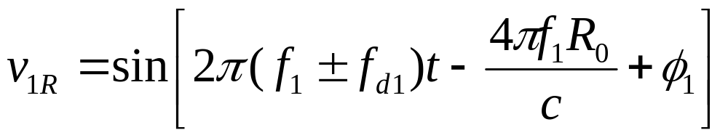
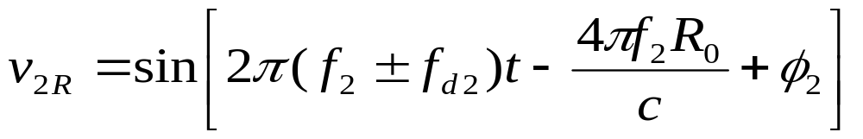
§4.3 相位法测距
一、基本原理
  一般相位差超过2π，必须采用双频率相位法来消除相位多值性，获得距离测量值。
  假设两个频率
  对应发射信号
  回波信号

Slide 4

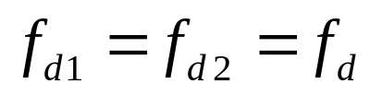
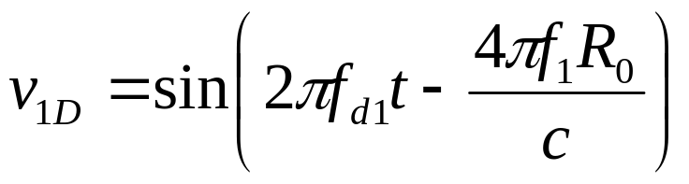
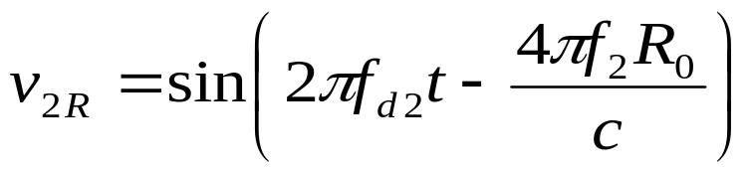
§4.3 相位法测距
一、基本原理
  一般取两个频率相当接近
  则多普勒频率相等
  分别提取出两个多普勒信号

Slide 5
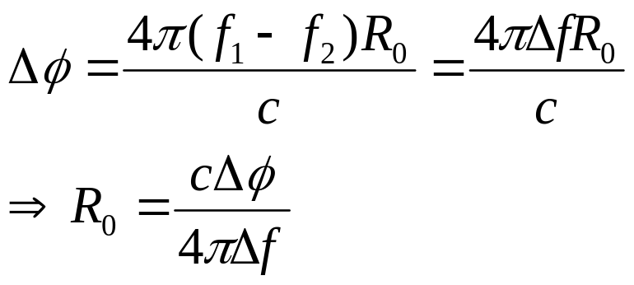

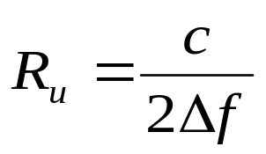
§4.3 相位法测距
一、基本原理
  两个多普勒信号再取相位差
  将 带入上式可得到最大不模糊距离

Slide 6
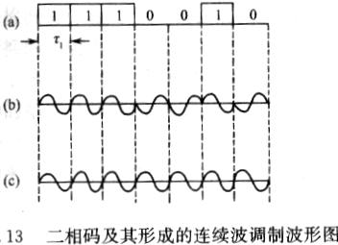
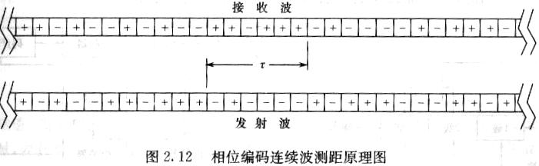
§4.3 相位法测距
二、其它类型连续波雷达
  相位调制连续波雷达
    一般是相位编码调制
    利用波形相关性来求距离
    相关处理

Slide 7
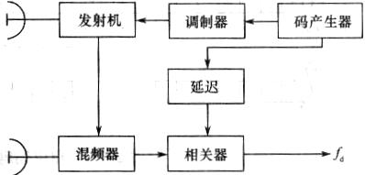
§4.3 相位法测距
二、其它类型连续波雷达
  相位调制连续波雷达
    原理框图

Slide 8
§4.4 距离跟踪原理
距离跟踪是角跟踪和多普勒跟踪的前提
距离跟踪的前提是“搜索”和“截获”
距离跟踪
  测距时对目标距离作连续测量
  测距时对目标距离按一定数据率作离散测量
距离跟踪方式
  人工距离跟踪
  半自动距离跟踪
  全自动距离跟踪

Slide 9
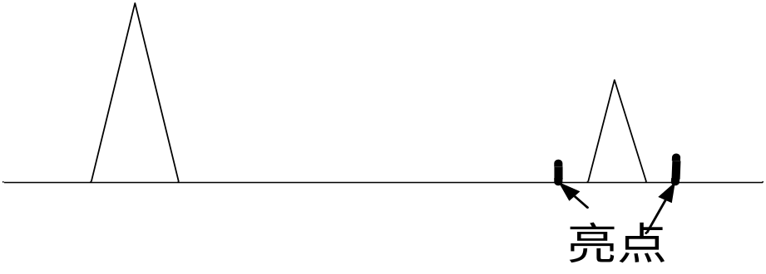
§4.4 距离跟踪原理
一、人工距离跟踪
  手工搜索与截获
  雷达产生移动的电刻度，操纵员操纵这个电刻度套在目标上，就可以读出该刻度对应的时延量或等效的目标距离
  主要技术：可移动电刻度的产生方法

Slide 10
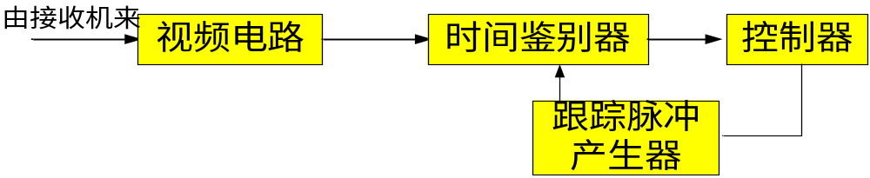
§4.4 距离跟踪原理
二、自动距离跟踪
  实用的全自动距离跟踪系统包括三阶段
    目标搜索－》捕获－》自动跟踪
    截获：手动、半自动、全自动
  自动跟踪框图一
实现距离误差提取
思考：什么误差？怎样提取误差？如何获得距离测量？

Slide 11
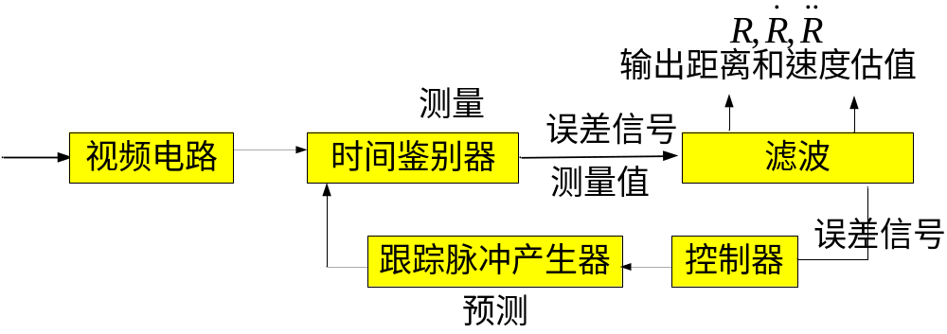
§4.4 距离跟踪原理
二、自动距离跟踪
  自动跟踪框图二

Slide 12
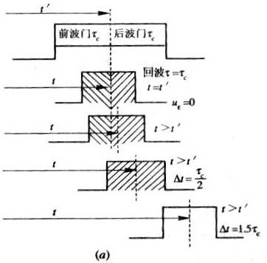
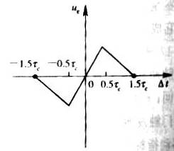
§4.4 距离跟踪原理
二、自动距离跟踪
  1、时间鉴别器

Slide 13
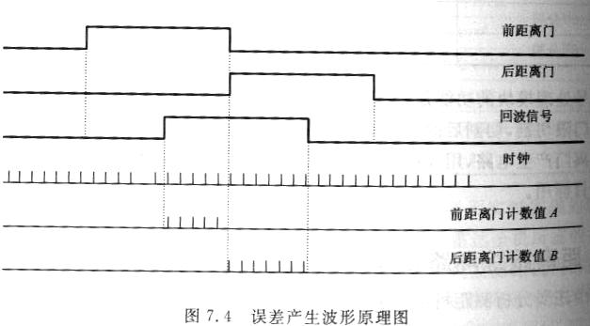
§4.4 距离跟踪原理
二、自动距离跟踪
  1、时间鉴别器

Slide 14
§4.4 距离跟踪原理
二、自动距离跟踪
  2、控制器
    作用：把误差电压变化成适于控制跟踪脉冲产生器工作的控制信号，移动“前后波门”，使跟踪脉冲朝着减小时间差的方向移动，直到稳态。

Slide 15

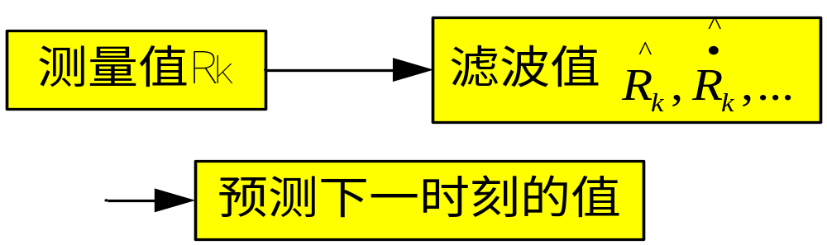
§4.4 距离跟踪原理
二、自动距离跟踪
  2、控制器
    实际系统按一定算法( ) 和准则输出当前目标位置

Slide 16
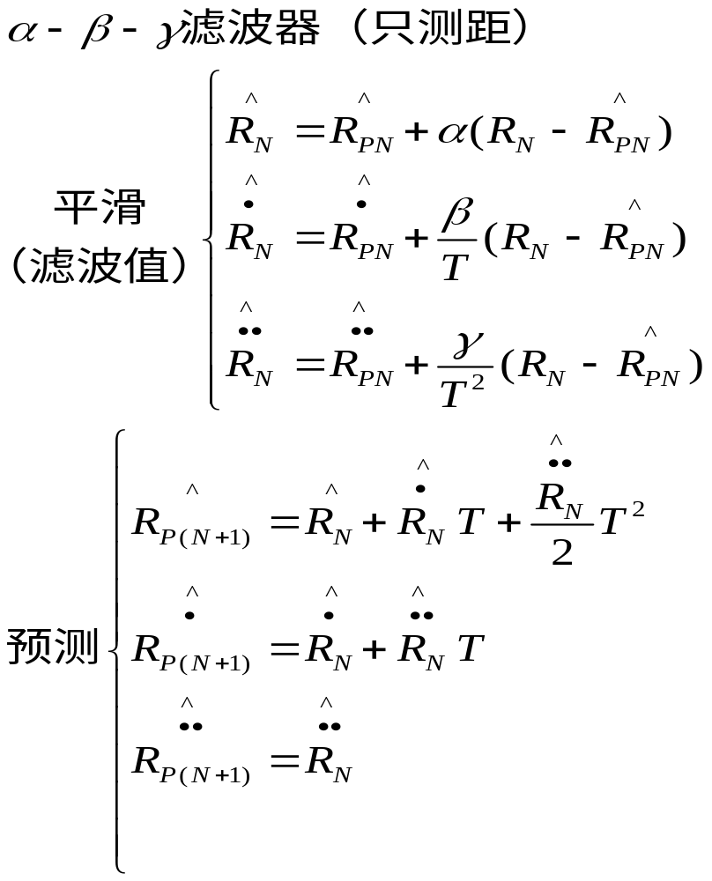
§4.4 距离跟踪原理
二、自动距离跟踪
  滤波与预测示意
  测量值为“距离”

Slide 17
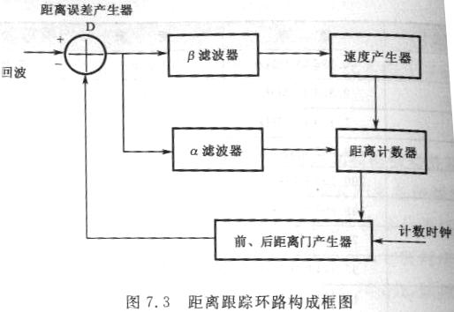
§4.4 距离跟踪原理
二、自动距离跟踪
  跟踪环路

Slide 18
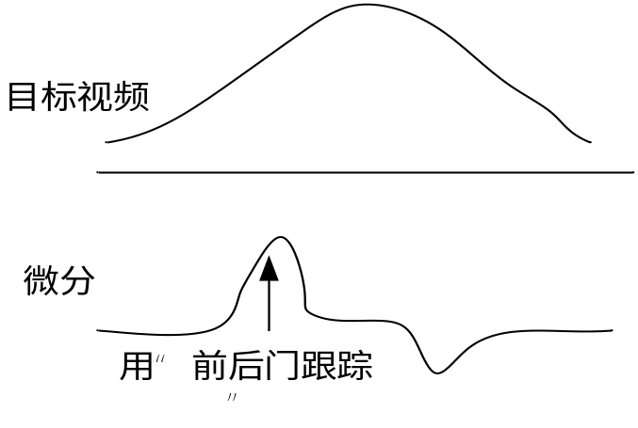
§4.4 距离跟踪原理
三、其它跟踪方法
  前沿距离跟踪
  后沿距离跟踪
    跟踪导弹时，希望跟踪的是导弹而不是导弹尾焰所形成的大片反射波
    当导弹离雷达远去时可采用后沿距离跟踪

Slide 19
§4.4 距离跟踪原理
四、边扫边跟
  TWS——Track- while- scan
  一般情况下跟踪均连续，而边扫边跟雷达是天线等速旋转状态下对多目标进行离散跟踪的雷达系统
  典型：交通管制雷达

Slide 20
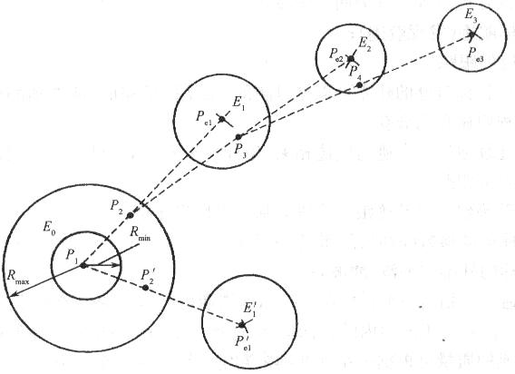

§4.4 距离跟踪原理
四、边扫边跟
  TWS——Track- while- scan
  基本处理步骤

Slide 21
本讲回顾
§4.1 脉冲法测距
五、解距离模糊的方法
六、脉冲遮挡与距离盲区
§4.2 调频法测距
§4.3 相位法测距
§4.4 距离跟踪原理

